Slide 1

Cas d’usage
Réaliser un arbitrage
Posture du conseiller
  Le conseiller peut proposer au client deux types d’opérations :
    Arbitrage Fonds euros vers UC : le conseiller explique à son client que cette opération consistera à augmenter sa prise de risque dans l'allocation de son portefeuille (moins de fonds euros et plus d’UC), dans le respect de son profil de risque global. Il lui rappelle que cet arbitrage aura pour effet de diminuer sa part de capital garanti et d’essayer de rechercher plus de performance (en contrepartie d’un risque de perte en capital)
    Arbitrage UC vers UC : le conseiller explique à son client qu'il est possible d'échanger certains supports contre d'autres dans le respect du devoir de conseil de l’établissement (pour les switchs de niveau 1 et 2 uniquement. NB : Les switchs de niveau 3 sont indiqués comme « non conseillés ». En effet ces switchs sont sans contrôle de la proportion de risque ni contrôle de la volatilité et donc sous la seule responsabilité du client (à la signature de la synthèse épargne, le client confirmera son refus du conseil de l’établissement)
    Important : on ne doit pas retrouver en étape 3 « synthèse » des supports que le conseiller aurait pu proposer en logique de conseil, par un switch 1 ou 2 (en étape 2)
Caractéristiques du cas
PERSONA
SOUHAIT(S) DU CLIENT
OBJECTIFS DU CAS
Obtenir plus de rendement en prenant plus de risque
Effectuer un arbitrage F€ → UC
Effectuer un arbitrage UC → UC
Ex de projet : « Valoriser mon capital »
Effectuer un arbitrage sur un contrat d’assurance vie
Adapter la proposition en fonction de l’appétence du client
SEGMENT
Haut de gamme
PROFIL DE RISQUE
Equilibré
Cas d’usage suivi d’un exercice corrigé

Slide 2

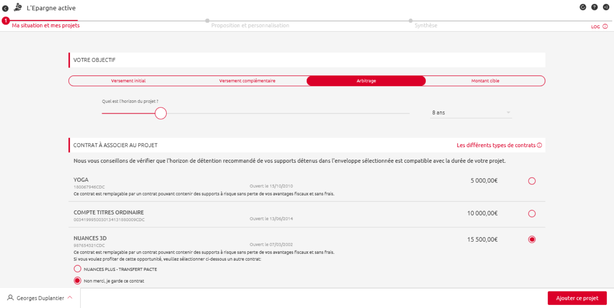
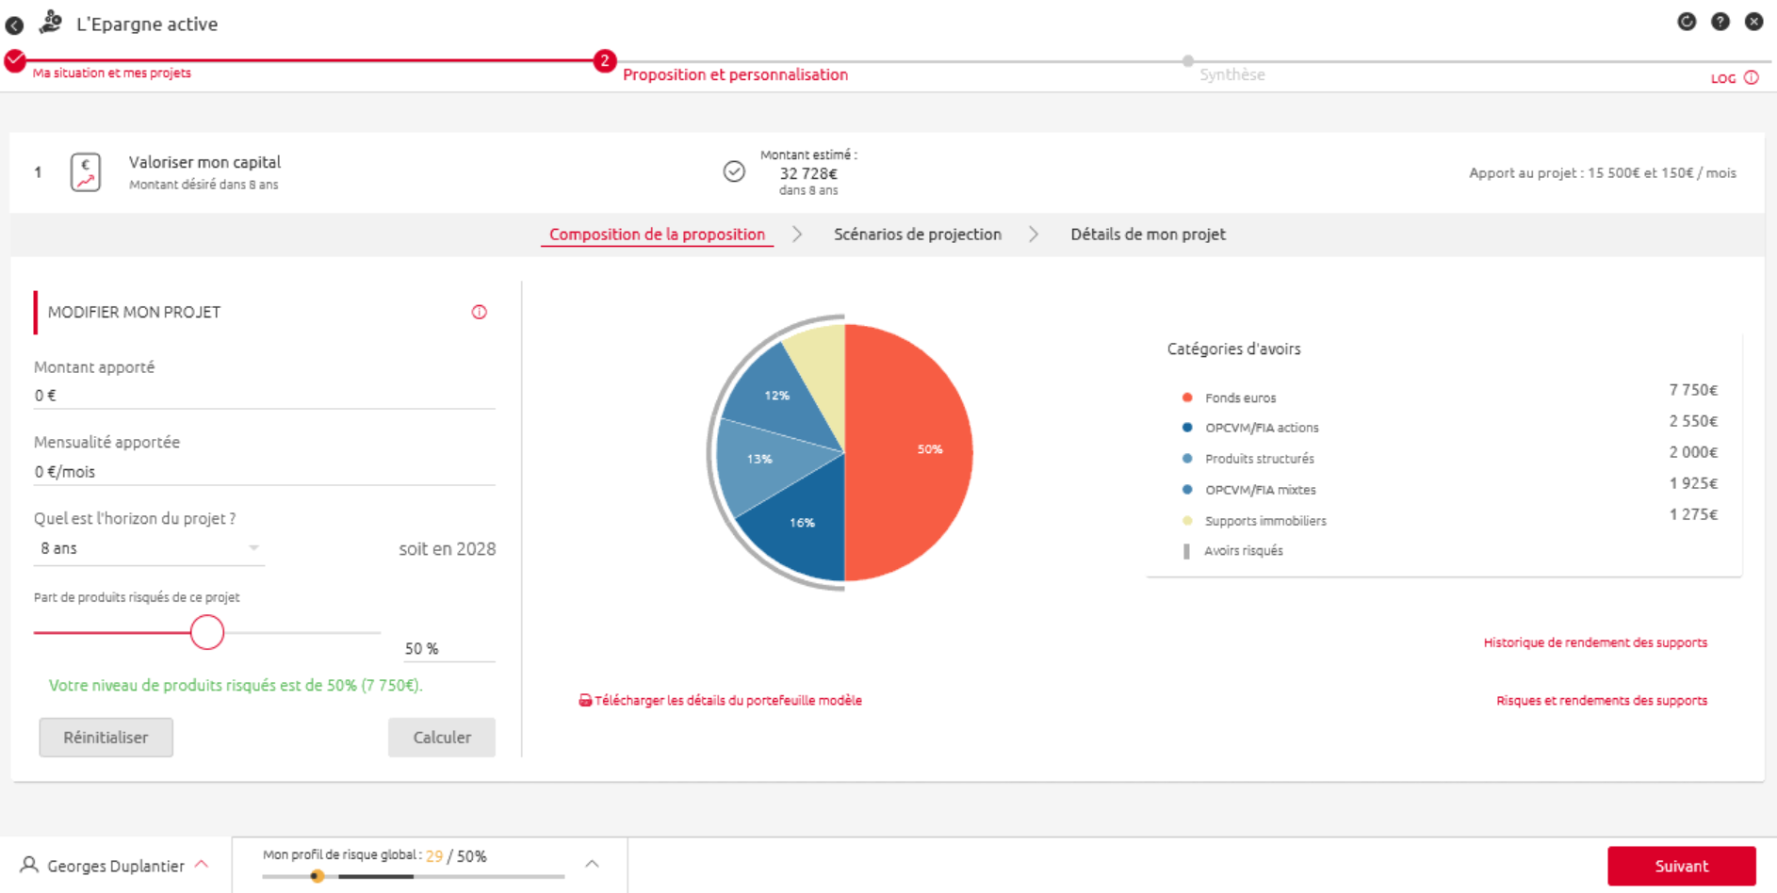
Réaliser un arbitrage
Déroulé du cas (1/2)
Ouvrir une nouvelle session LEA et accéder à la rubrique « Renseigner mon épargne ».
Dans le cadre d’un arbitrage d’un contrat existant (sans versement), il n’est pas nécessaire d’investir des liquidités. Cliquer donc sur « Suivant » pour passer les différentes pages de la rubrique « Renseigner mon épargne »
Accéder à la rubrique « Lister mes projets » et choisir le projet souhaité par le client dans le cadre de cet arbitrage.
Dans la rubrique « Votre objectif », sélectionner « Arbitrage »
Indiquer également un horizon de placement pour le projet et sélectionner le contrat à arbitrer
Note : Il est possible de réaliser un arbitrage et un versement complémentaire au sein d’un même projet. Dans ce cas, penser à dégager des liquidités pour le versement en début de parcours et choisir « Versement complémentaire » comme objectif de projet
Note 2 : Une opération d’arbitrage reprend automatiquement le stock du contrat et les versements programmés existants afin de pouvoir modifier la composition de chaque allocation (stock et versement programmés existants)
Un écran récapitule les projets créés, cliquer sur « Consulter » pour accéder à la proposition LEA. A l’étape 2 « Proposition et personnalisation », l’algorithme cherche comme toujours à proposer le portefeuille modèle correspondant au profil de risque du client, et ce dans la limite de son budget de risque global et de volatilité globale
Exemple : Ici, pour un client équilibré, l’algorithme propose 50% d’actifs risqués sur le projet puisque les jauges de risque global et de volatilité globale n’ont pas atteint leur maximum
Note : Pour connaître la composition du contrat d’origine avant arbitrage de l’existant, placer la jauge de gamification à 0% de risque, cliquer sur « Calculer »
Mode opératoire
1
2
2
3
3
Jauge de gamification

Slide 3
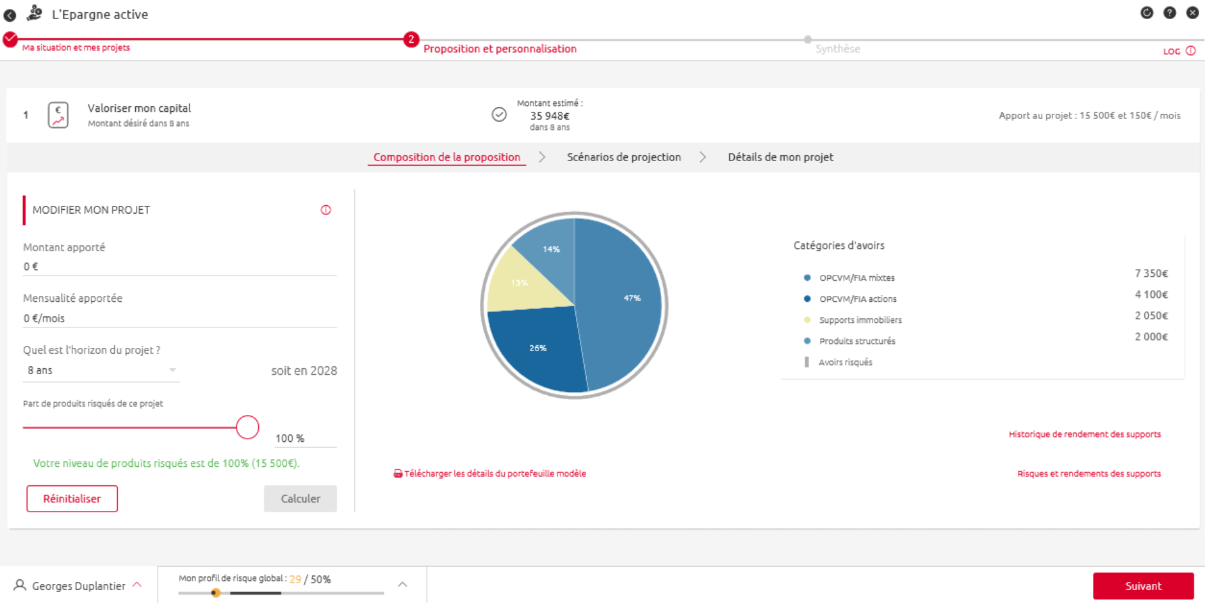
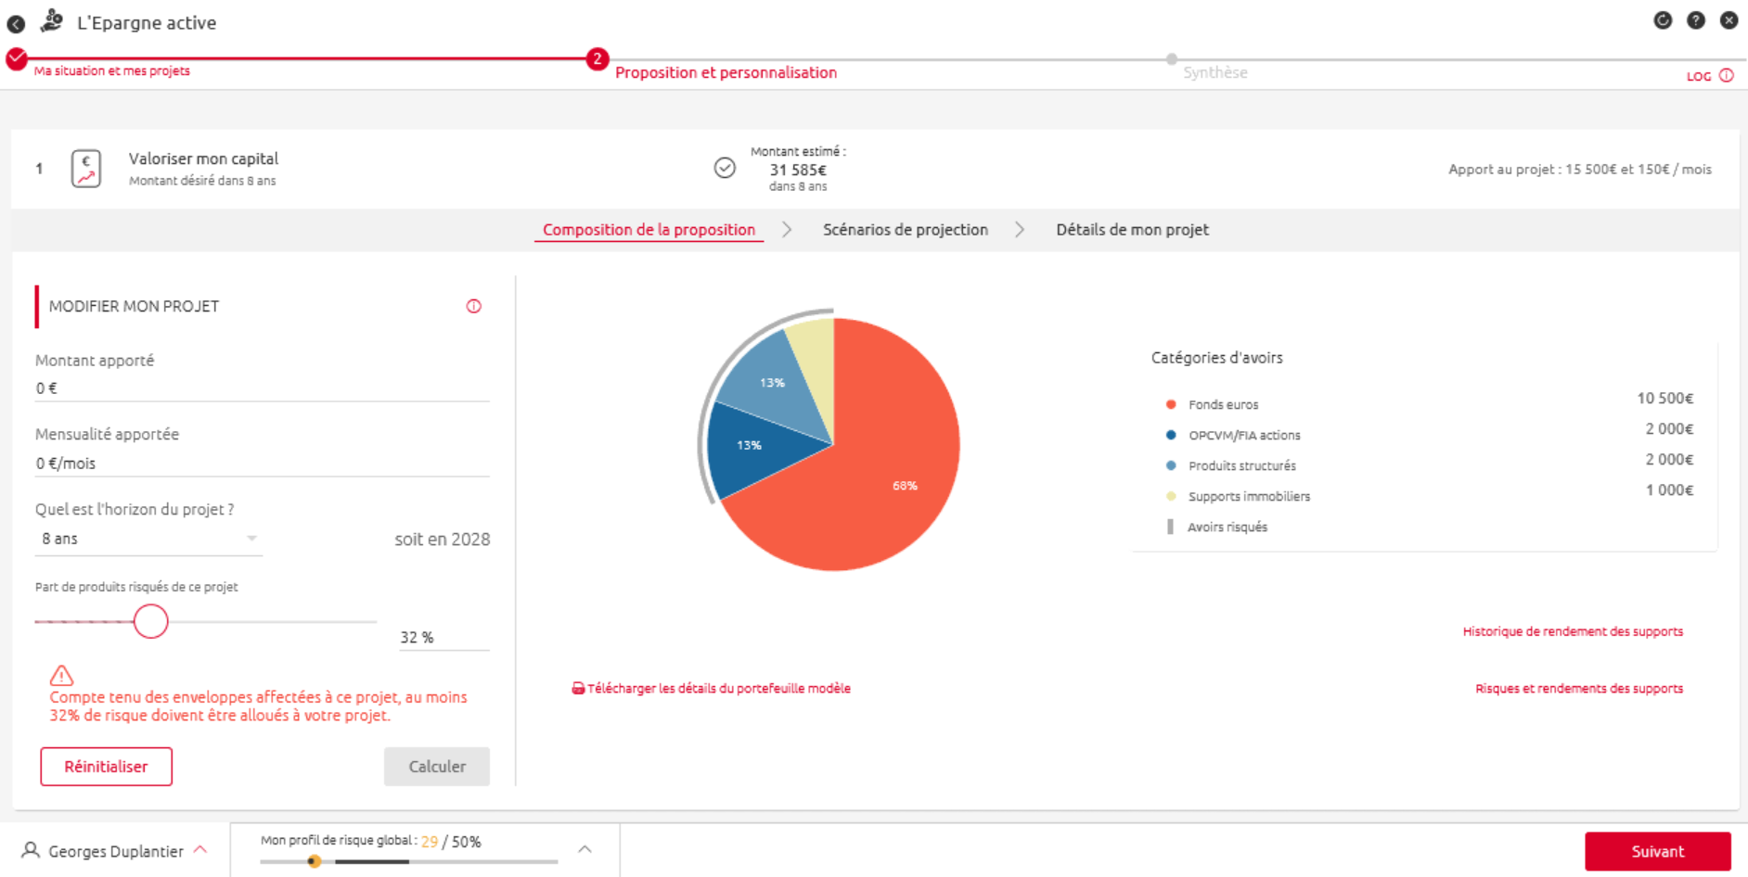
Réaliser un arbitrage
Déroulé du cas (2/2)
A l’étape 2 « proposition et personnalisation », il est possible de modifier l’allocation proposée en fonction de l’appétence du client au risque
Il est ainsi possible de gamifier le pourcentage d’actifs risqués :
  A la hausse, dans la limite du profil de risque global du client (arbitrage fonds € vers UC)
  Il ne sera donc pas toujours possible d’atteindre, pour un projet, la borne maximum d’actifs risqués liée au profil de risque du client (du fait de son exposition globale)
  A la baisse, dans la limite du pourcentage d’actif risqués déjà détenus sur le contrat avant réalisation de l’arbitrage
  En effet, l’algorithme ne vend jamais d’actifs risqués détenus. Ainsi, dans le cas où des actifs risqués sont déjà détenus dans le contrat travaillé avant arbitrage, il ne sera pas possible de descendre en dessous du pourcentage de risque initial du contrat via la jauge de gamification et il sera indiqué « Compte tenu des enveloppes affectées à ce projet, au moins x% de risque doivent être alloués à votre projet »
  Finaliser le parcours jusqu’à la signature de la synthèse
Mode opératoire
4
4
5
6
5

Slide 4

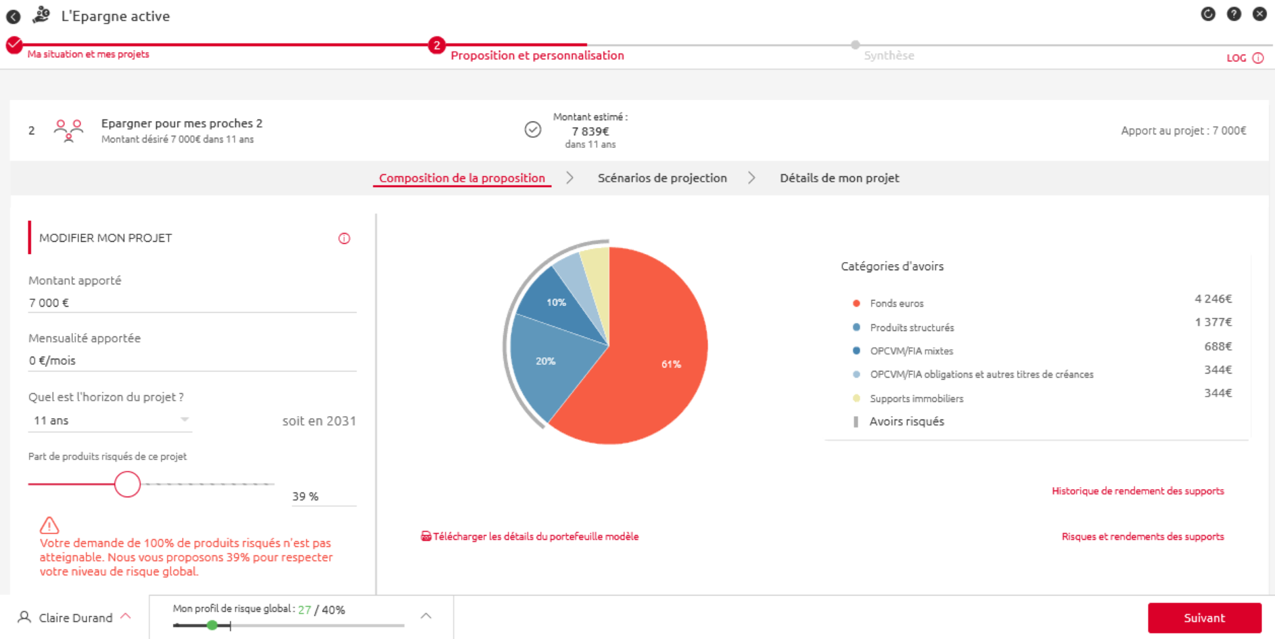
Réaliser un arbitrage
A retenir
Gamification à la hausse ou à la baisse
  Modification (gamification) du pourcentage d’actifs risqués limitée à la hausse : Dans la limite du profil de risque global du client
  Il ne sera donc pas toujours possible d’atteindre, pour un projet, la borne maximum d’actifs risqués liée au profil de risque du client (du fait de son exposition globale)
  Modification (gamification) du pourcentage d’actifs risqués limitée à la baisse : Dans la limite du pourcentage d’actif risqués déjà détenus sur le contrat avant réalisation de l’arbitrage
  En effet, l’algorithme ne vend jamais d’actifs risqués. Ainsi, dans le cas où des actifs risqués sont déjà détenus dans le contrat travaillé avant arbitrage, il ne sera pas possible de descendre en dessous du % de risque initial du contrat via la jauge de gamification
Gamification du pourcentage d’actifs risqués limitée à la hausse
Gamification du pourcentage d’actifs risqués limitée à la baisse

Slide 5




Réaliser un arbitrage
Pour aller plus loin… (1/3)
Les switchs de niveau 1 et 2
Les ventilations (splits)
A l’étape 2 « proposition et personnalisation », le client est toujours dans le conseil de la banque et les supports proposés en switch respectent les critères suivants :
Catalogue de commercialisation lié à la segmentation du client
Part maximale d’actifs risqués du client
Volatilité maximum globale du client
Horizon du projet supérieur à la maturité du support
Niveau de connaissance financière supérieur ou égal au minimum requis pour le support
Montant désiré sur le support supérieur ou égal au minimum de souscription du support
Eligibilité du support à l’enveloppe
Eligibilité de la catégorie de support au projet
Note : Si le client souhaite modifier partiellement le support, choisir les options « Ventiler en % » ou « Ventiler en € ». La validation de la ventilation sera uniquement possible lorsque l’intitulé « écart » sera égal à 0
A l’étape 2, lors de la ventilation (split) un double contrôle est effectué a posteriori (c-à-d. après choix des supports et tentative de validation) : l’algorithme vérifie le respect de la volatilité globale et du risque global du client. Il se peut donc qu’un message informatif apparaisse à la validation de cet écran, indiquant que la ventilation souhaitée n’est pas possible (non-respect du budget de risque, ou de la volatilité globale, ou des deux).
Astuce 1 : pour trouver une ventilation éligible sans être bloqué par le profil de risque global du client, gamifier à 100% à l’étape de proposition puis cliquer sur « Calculer » afin de proposer le maximum de risque acceptable sur le contrat. Il n’y aura ainsi plus besoin de ventiler à partir du fonds euros par la suite car le maximum de risque sera déjà atteint. Il sera néanmoins possible de réaliser des ventilations à partir d’actifs risqués sans être limité par le risque global du client.
Astuce 2 : pour trouver une ventilation éligible sans être bloqué par la volatilité globale du client, visualiser à l’écran « Remplacer » les supports qui peuvent être intégralement remplacés (switch). Cela pourra vous donner une bonne indication sur les supports que vous pouvez choisir pour un split, permettant de valider la ventilation.
Autre solution possible : effectuer une autre répartition au profit de supports moins volatiles.

Slide 6

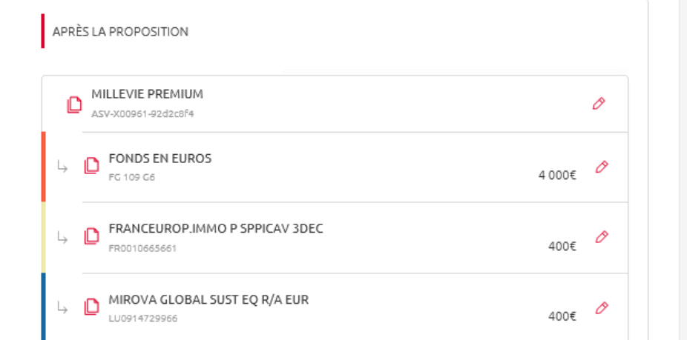

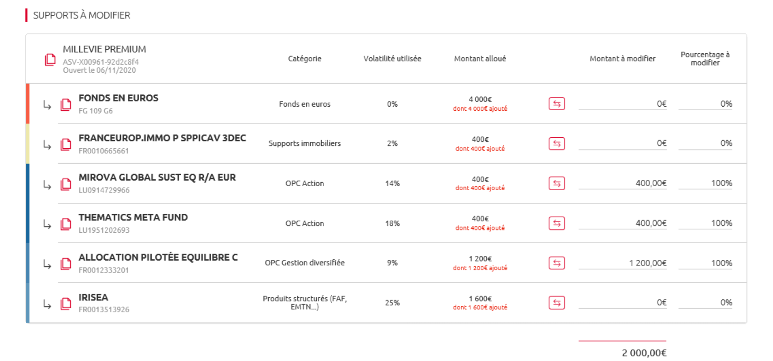
Réaliser un arbitrage
Pour aller plus loin… (2/3)
*
1
Les switchs/splits multiples sur un contrat (1/2)
A l’étape 2 de « Proposition et personnalisation », cliquer sur le petit crayon à droite de l’intitulé du contrat pour accéder aux écrans de switchs/splits multiples.
Un premier écran permet de désinvestir :
Soit totalement (via l’icône double flèche)
Soit partiellement en montant ou pourcentage (via les colonnes « Montant à modifier » et « Pourcentage à modifier »)
…les instruments financiers que le client souhaite arbitrer sur son contrat.
Une fois les montants saisis, la somme des montants désinvestis s’affiche alors en bas de l’écran. Cliquer sur « suivant » en bas à droite de l’écran pour poursuivre.
1
2
a
b
a
b
2
*Ce nouvel écran de switchs / splits multiples, uniquement disponible en étape de « Proposition et personnalisation »,
vient en supplément des switchs / splits de niveau 1 et 2

Slide 7
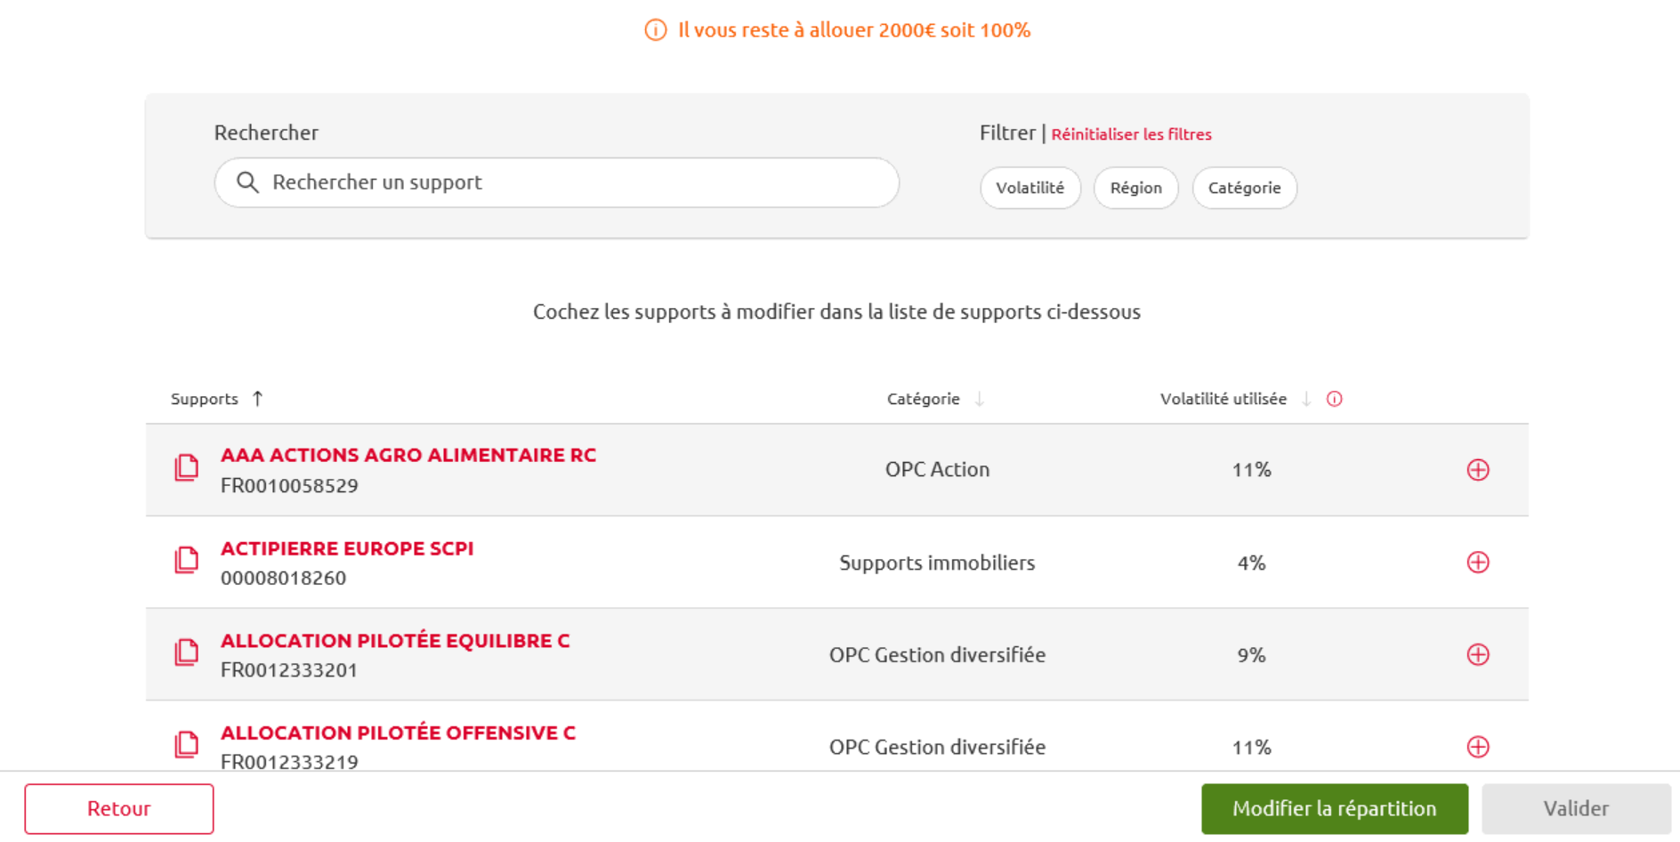

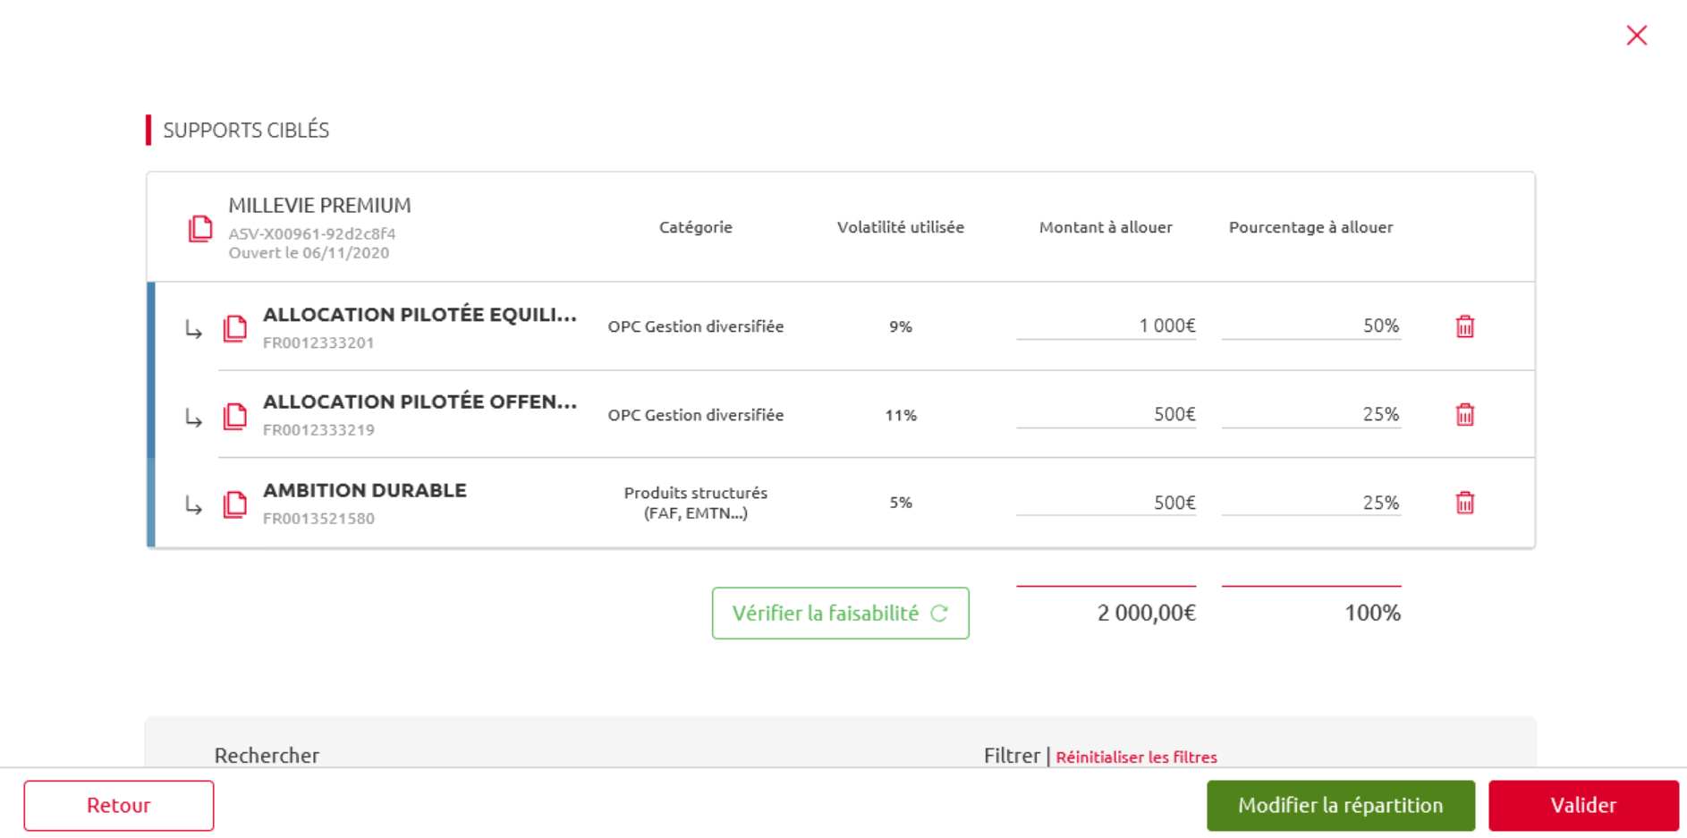

Réaliser un arbitrage
Pour aller plus loin… (3/3)
Les switchs/splits multiples sur un contrat (2/2)
3
Un second écran permet ensuite de sélectionner les instruments financiers à ajouter sur le contrat afin de réallouer la somme des montants désinvestis.
La sélection de ces instruments peut se faire directement au travers de la barre de recherche (nominativement ou par code ISIN) ou au travers des filtres proposés (volatilité, région, catégorie et éco-responsable).
Cliquer alors sur le « + » rouge à droite de chaque support désiré
Indiquer en € ou en % le montant à investir sur chacun des instruments financiers choisis. Pour s’assurer que les supports choisis ne surexposent pas le client en risque ou en volatilité (contrôle a posteriori), cliquer sur « Vérifier la faisabilité ». Assurez-vous désormais qu’il ne reste aucun montant à allouer (c-à-d que l’info bulle et le texte correspondant ont disparu)
Note 1 : Le bouton « Vérifier la faisabilité » peut également être utilisé en pas-à-pas après la sélection de chaque instrument financier afin de vérifier le budget de risque et de volatilité restant.
Note 2 : Le bouton « Modifier la répartition » permet de modifier le montant alloué à chacun des actifs détenus sur le contrat (les supports proposé par l’allocation LEA non désinvestis ainsi que les supports ajoutés à l’étape précédente).
Remarque : Vous avez la possibilité de supprimer la sélection de chaque instrument financier en cliquant sur le petit icône « poubelle » tout à droite de l’intitulé de celui-ci.
Enfin, cliquer sur « valider » en bas à droite de l’écran
3
4
4
5

Slide 8

Exercice
Arbitrage du fonds euros existant + Versement complémentaire sur le même contrat
Enoncé exercice
Accéder à la rubrique « Renseigner mon épargne » pour investir des liquidités.
Investir 3 000 € depuis le compte à vue du client.
Cliquer sur le volet « Je déclare mon épargne placée dans d’autres banques » puis déclarer 27 000€ en liquidités détenues dans un établissement concurrent à investir
Accéder ensuite au volet « Lister mes projets ».
Déclarer un 1er projet (priorité 1) en sélectionnant le projet « Epargner pour mes proches » , cliquer ensuite sur « Arbitrage », indiquer un horizon de placement de 15 ans, et sélectionner enfin le contrat « NUANCES 3D »
Déclarer un 2ème projet (priorité 2) en sélectionnant le projet « Epargner pour mes proches », cliquer ensuite sur « Versement complémentaire », indiquer 30 000€ de montant apporté, 0€ de mensualité, un horizon de placement de 15 ans, sélectionner le même contrat « NUANCES 3D », et cliquer sur « Valoriser uniquement mes versements »
Une fois les 2 projets déclarés, cliquer sur « Générer une proposition » puis cliquer sur « Consulter » sur le 1er projet
Le client ayant un profil Equilibré, l’algorithme propose 50% d’actifs risqués pour ce 1er projet, ce qui correspond à 7 750€ de fonds € et 7 750€ d’actifs risqués. Or, le client souhaite avoir 6 500€ de fonds € et 9 000€ d’avoirs risqués. Ainsi, calculer le pourcentage d’actifs risqués à indiquer dans la jauge de gamification : [1-(6500/15500)] x 100 = 58 %
(% arrondi à la baisse, correspondant à 8 990€ d’actif risqués et 6 510€ de fonds €)
A l’écran suivant, cliquer sur le crayon à côté du fonds € pour vendre 10€ de fonds € au profit de 10€ d’avoirs risqués (afin de répondre précisément à la demande du client)
Pour le 2ème projet, de la même manière, l’algorithme propose 50% d’actifs risqués (soit 15 000 €). Calculer le pourcentage d’actifs risqués à indiquer dans la jauge de gamification pour répondre à la demande client : [1-(10000/30000)] x 100 = 66% = 19 800€. De la même manière, à l’écran suivant, cliquer sur un crayon à côté du fonds € et réaliser un switch pour répondre à la demande client, à savoir obtenir 20 000€ d’AR et 10 000€ de fonds euros
Correction
1
SEGMENT : Haut de gamme
2
PROFIL DE RISQUE : Equilibré
3
OBJECTIFS
  Epargner pour mes proches (à horizon 15 ans)
  Arbitrage du contrat « NUANCES 3D »
    Composition initiale du contrat : 10 500€ de fonds € et 5 000€ d’UC
    Résultat souhaité de l’arbitrage : 6 500€ de F€ et 9 000€ d’UC
  Réaliser un versement complémentaire de 30 000€
    Valoriser uniquement mes versements
    Note : il est préférable de choisir l’option « valoriser uniquement mes versements » lorsqu’on fait deux projets (versement puis arbitrage)
GESTION DE L’EPARGNE
Investissement de 3 000€ depuis le compte à vue
Investissement de 27 000€ en chèque depuis un établissement concurrent
MODIFICATION DE LA PROPOSITION
Souhait d’obtenir la répartition suivante pour le versement complémentaire :
20 000€ d’actifs risqués et 10 000€ de Fonds €
4
6
7
Cet exercice a pour objectif de vous présenter le fonctionnement général de l’outil LEA mais ne reflétera pas toujours l’offre actuelle (portefeuilles modèles, catalogues de commercialisation…) ou les paramétrages actuellement disponibles en production dans votre établissement.
Ainsi il conviendra de modifier l'énoncé et le corrigé le cas échéant.

Slide 9
Cas d’usage
Réinvestissement de produits à échéance (recyclage)
Posture du conseiller
Le conseiller indique à son client que :
Un ou plusieurs instruments financiers détenus dans son contrat d'ASV ou dans son PEA tombent prochainement à échéance (30 jours) ou sont échus mais pas encore liquidés
Un ou plusieurs instruments financiers détenus au sein de comptes titres ordinaires tombent prochainement à échéance (30 jours) ou sont échus mais pas encore liquidés
Recyclage FAF : Le conseiller explique à son client que, sans action de sa part, les montants précédemment investis dans les supports qui vont tomber à échéance vont être transformés automatiquement en Fonds €, actifs risqués monétaires ou numéraire PEA. Si le client le souhaite, il peut réaliser un réinvestissement de ses avoirs qui vont tomber à échéance. Lors du réinvestissement, LEA va alors proposer une nouvelle allocation au client en appliquant le portefeuille modèle correspondant à son profil de risque et à sa segmentation
Recyclage CAT : Le conseiller explique à son client que ces CAT ou instruments se transformeront en liquidités, mais qu'il est possible de les réinvestir. Lors du réinvestissement de ces liquidités, LEA va alors proposer une nouvelle allocation au client en appliquant le portefeuille modèle correspondant à son profil de risque et à sa segmentation
Caractéristiques du cas
PERSONA
SOUHAIT(S) DU CLIENT
OBJECTIFS DU CAS
Réinvestir ses instruments financiers tombés à échéances
Ex de projet : « Epargner pour mes proches »
Effectuer un recyclage d’un Fond à Formule (FAF)
Effectuer un recyclage d’un CAT (Compte à terme)
Adapter la proposition en fonction de l’appétence du client
SEGMENT
Gestion Privée
PROFIL DE RISQUE
Dynamique

Slide 10

Recyclage
2 situations sont possibles pour une tombée d’échéance
1
La tombée d’échéance
ne génère pas de liquidités
2
La tombée d’échéance
génère des liquidités
INSTRUMENT FINANCIER DETENU DANS UNE ASSURANCE VIE OU UN PEA
INSTRUMENT FINANCIER DETENU DANS UN CTO
CONTRAT D’EPARGNE BANCAIRE
Opération d’arbitrage au sein DE l’ENVELOPPE
Liquidités libérées pour les projets du client
L’objectif est de pouvoir anticiper les tombées d’échéance 1 mois à l’avance, afin de réinvestir les montants dans les projets du client

Slide 11
Recyclage
Réinvestissement d’un instrument financier tombé à échéance au sein d’une ASV ou d’un PEA
1
SITUATION 1
La tombée d’échéance ne génère pas de liquidités
INSTRUMENT FINANCIER DETENU DANS UNE ASSURANCE VIE OU UN PEA
Il s’agit d’une Opération d’arbitrage au sein DE l’ENVELOPPE :
L’instrument financier est réinvesti SELON LES PORTEFEUILLES MODELES
ET DANS LE RESPECT DU PROFIL DE RISQUE DU CLIENT
Le réinvestissement peut se faire désormais via l’acte de gestion « ARBITRAGE » dans un projet défini

Slide 12
Recyclage
Réinvestissement d’un compte à terme tombé à échéance
2
Situation 2
Situation où La tombée d’échéance génère des liquidités 2
INSTRUMENT FINANCIER DETENU DANS UN CTO
CONTRAT D’EPARGNE BANCAIRE
La tombée d’échéance génère des Liquidités libérées pour les projets du client
CES LIQUIDITÉS SERONT A DECLARER DANS LES PROJETS POUR ETRE INVESTIES SELON LES PORTEFEUILLES MODELES ET DANS LE RESPECT DU PROFIL DE RISQUE DU CLIENT
Le réinvestissement peut se faire via un projet défini avec un MONTANT Apporté égal au MONTANT DES liquidités générées (ou montant cible)

Slide 13
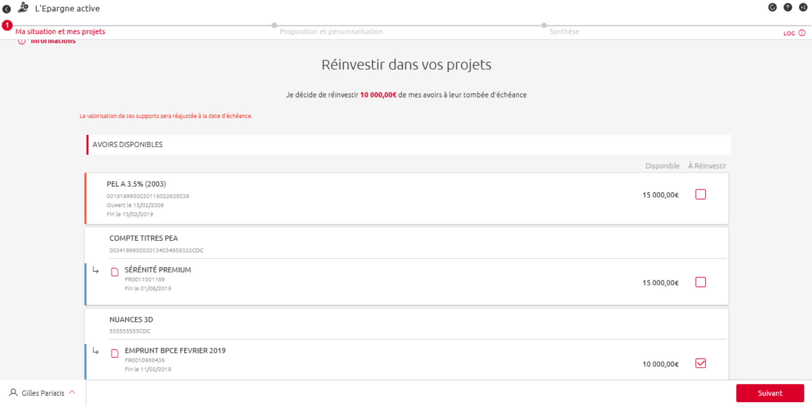
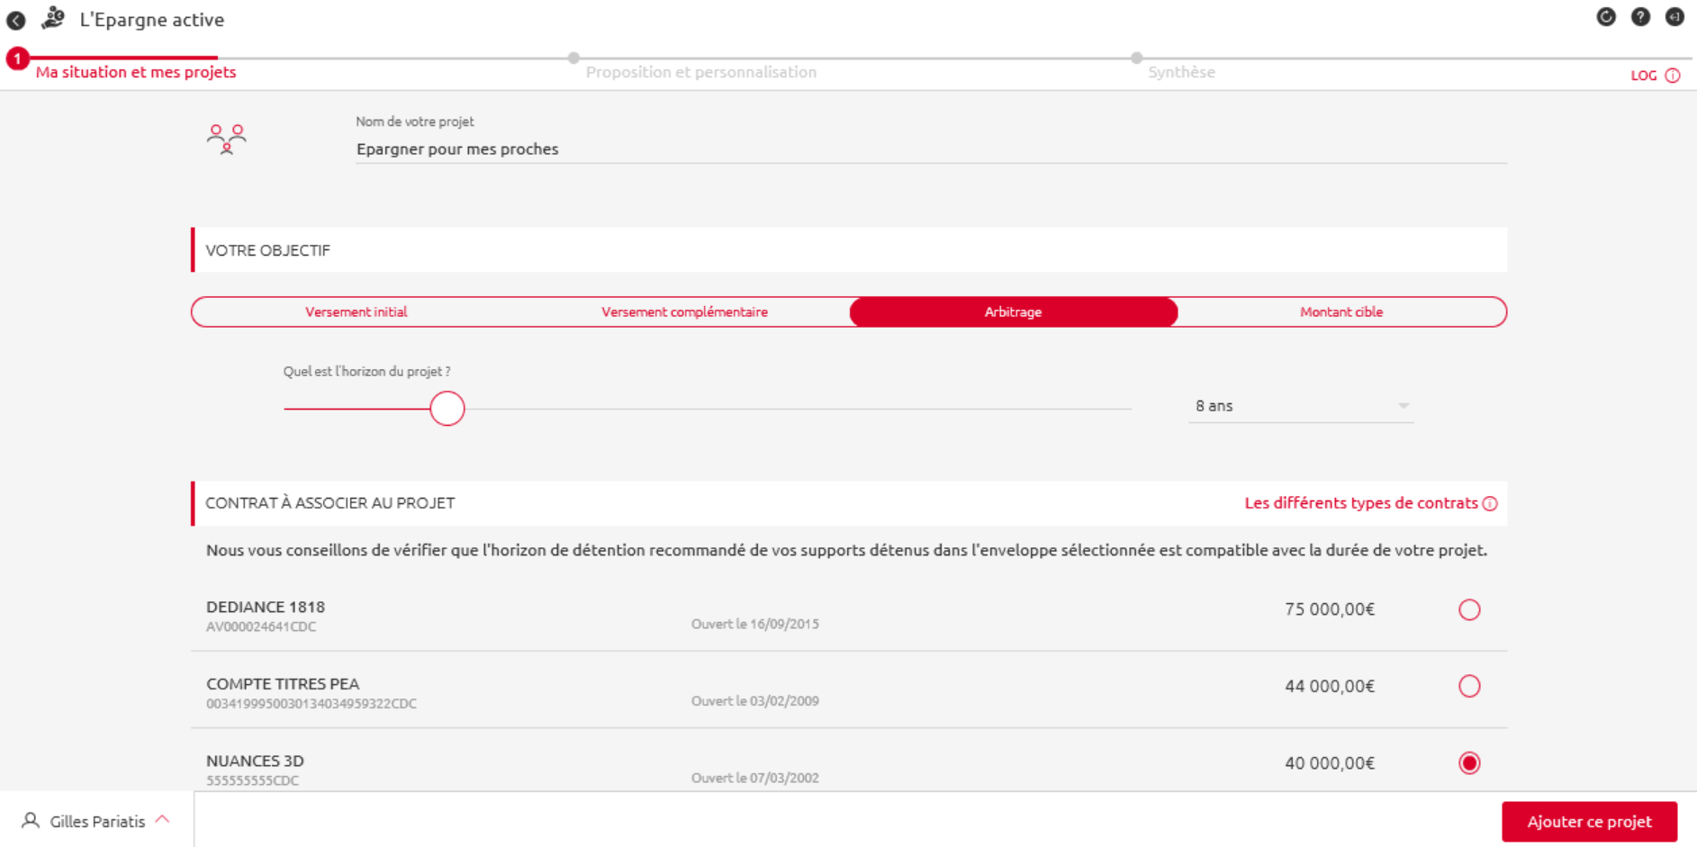
Recyclage d'un Fonds à formule ou emprunt détenu en ASV
Déroulé du cas
Ouvrir une session LEA et accéder à la rubrique « Renseigner mon épargne »
Dans le cadre d’un recyclage, sélectionner à la page « Réinvestir dans vos projets » le Fonds à formule du client qui tombe prochainement à échéance (ou échu) et qu’il souhaite réinvestir dans le même contrat
Accéder à la rubrique « Lister mes projets » et choisir le projet souhaité par le client dans le cadre de ce recyclage
Dans la rubrique « Votre objectif », sélectionner « Arbitrage » et indiquer :
L’horizon de placement
Le contrat concerné par la tombée d’échéance
Puis cliquer sur « Générer une proposition »
Note : Veiller à bien associer au projet le contrat sur lequel est détenu le FAF. Sinon le FAF ne sera pas réinvesti
Un écran récapitule les projets créés, cliquer sur « Consulter » pour accéder à la proposition LEA. A l’étape 2 « Proposition et personnalisation », l’algorithme cherche comme toujours à proposer le portefeuille modèle correspondant au profil de risque du client, et ce dans la limite de son budget de risque global ou de volatilité globale
Exemple : Ici, pour un client dynamique, l’algorithme propose 70% d’UC sur le projet puisque les jauges de risque global ou de volatilité globale n’ont pas atteint leur maximum
Finaliser le parcours jusqu’à la signature de la synthèse
Mode opératoire
1
1
2
3
2
4

Slide 14
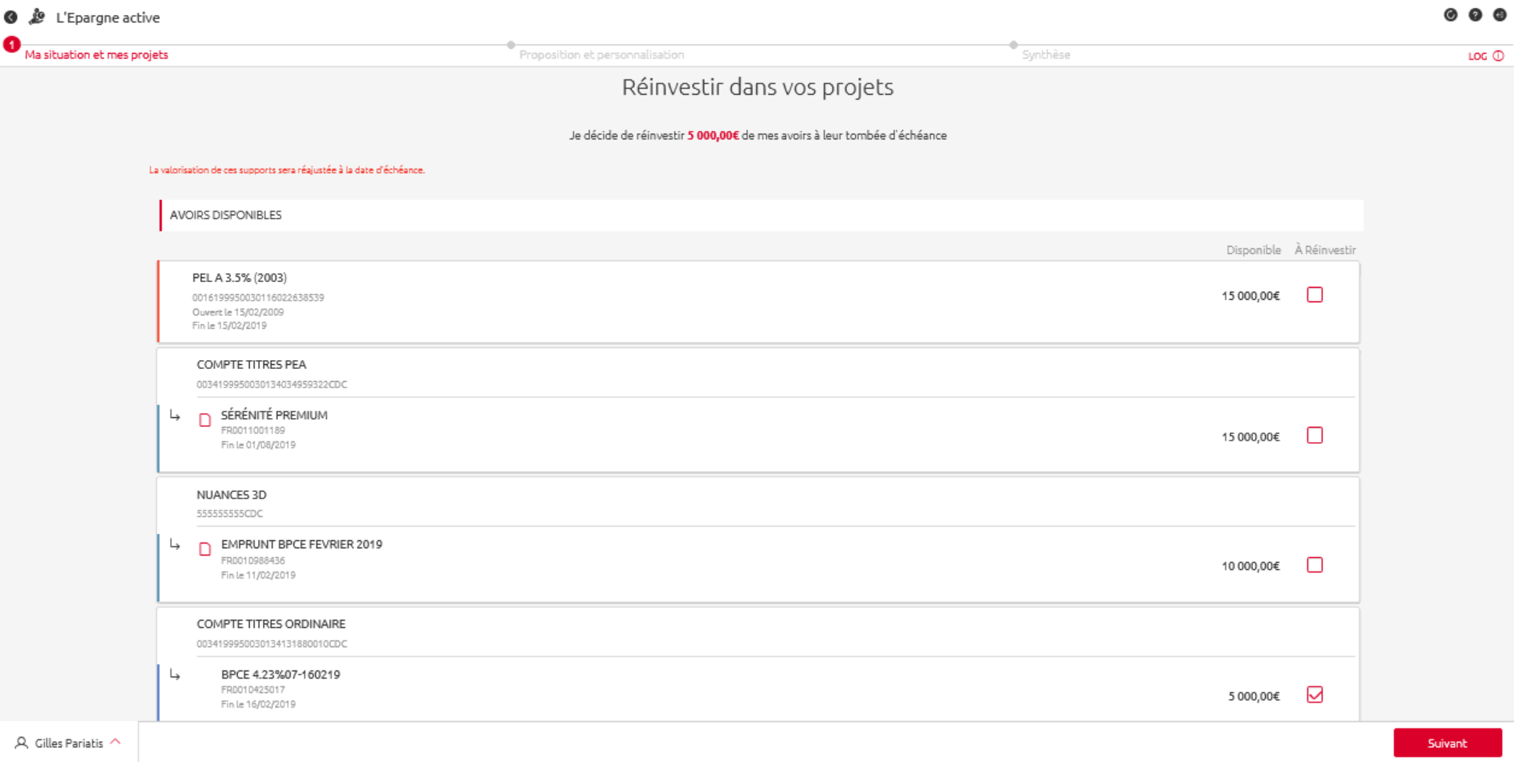
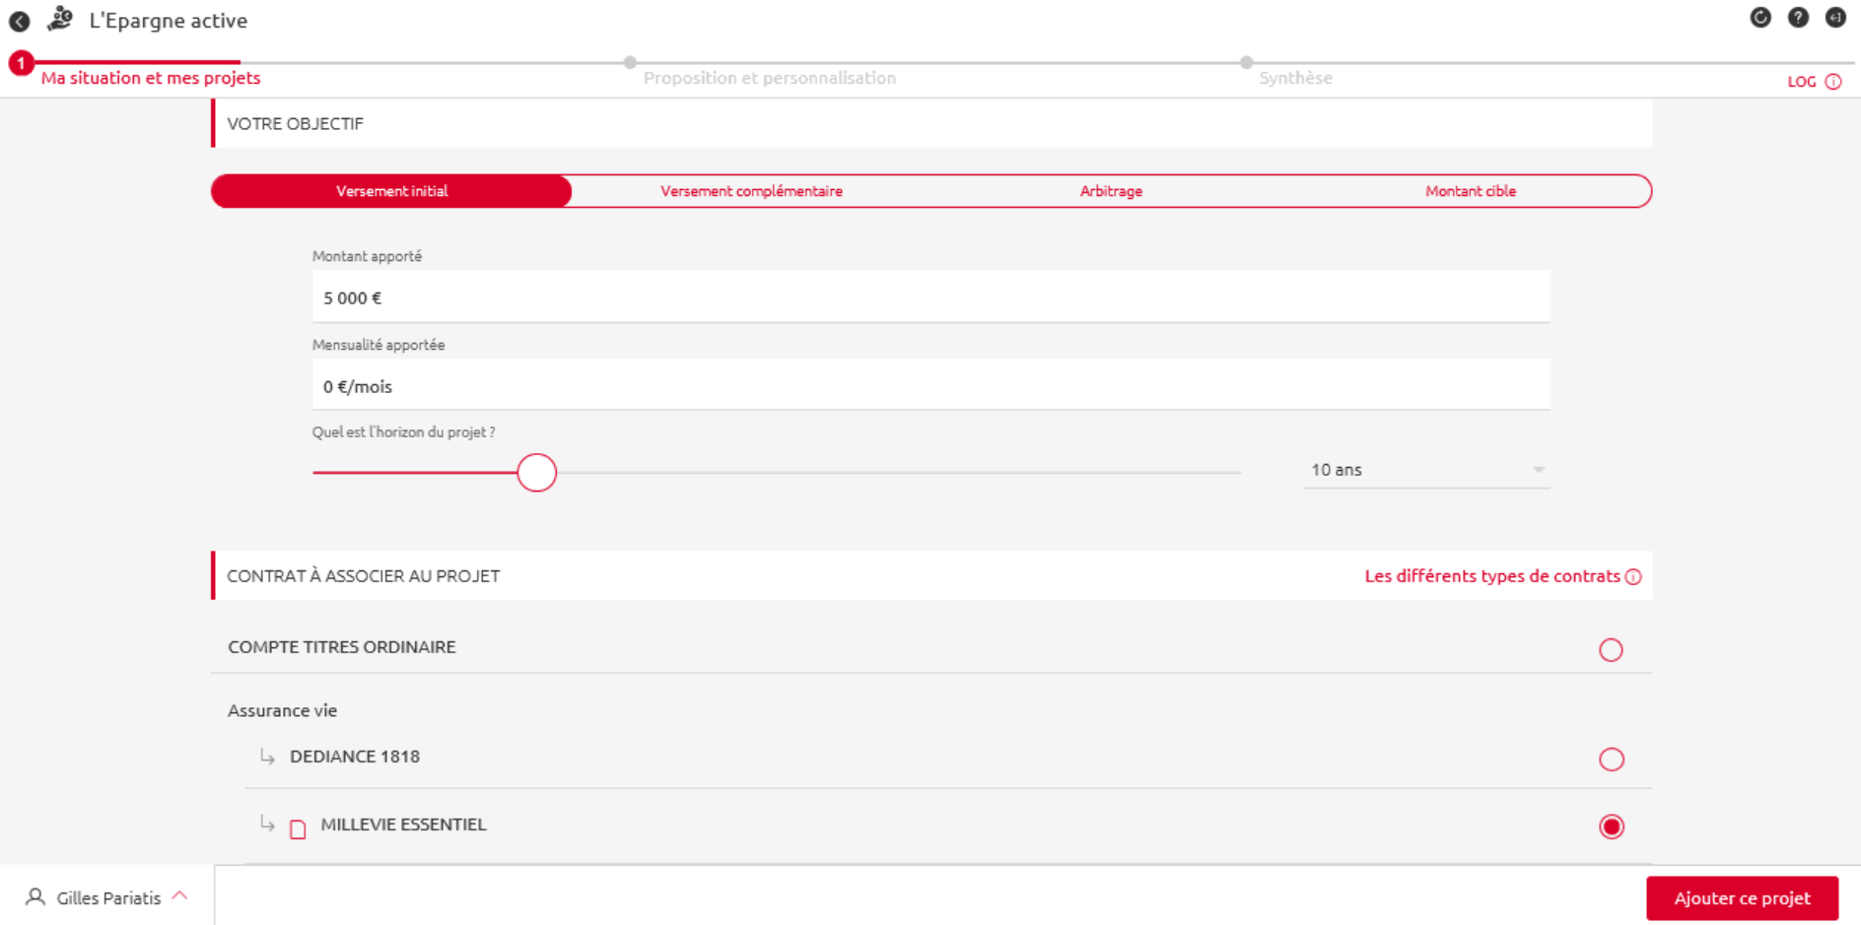
Recyclage d'un Compte à terme (CAT)
Déroulé du cas
Ouvrir une session LEA et accéder à la rubrique « Renseigner mon épargne »
Dans le cadre d’un recyclage, sélectionner à la page « Réinvestir dans vos projets » le compte à terme du client qui tombe prochainement à échéance et dont il souhaite réinvestir les liquidités
Accéder à la rubrique « Lister mes projets » et choisir le projet souhaité par le client dans le cadre de ce recyclage
Dans la rubrique « Votre objectif », sélectionner « Versement initial » ou « Versement complémentaire » ou « Montant cible » et indiquer :
Le montant des liquidités relatives à la tombée d’échéance
Un horizon de placement pour le projet
Le contrat que le client souhaite souscrire ou abonder
Puis cliquer sur « Générer une proposition »
Un écran récapitule les projets créés, cliquer sur « Consulter » pour accéder à la proposition LEA. A l’étape 2 « Proposition et personnalisation », l’algorithme cherche comme toujours à proposer le portefeuille modèle correspondant au profil de risque du client, et ce dans la limite de son budget de risque global ou de volatilité globale
Exemple : Ici, pour un client dynamique, l’algorithme propose 70% d’UC sur le projet puisque les jauges de risque global ou de volatilité globale n’ont pas atteint leur maximum
Finaliser le parcours jusqu’à la signature de la synthèse
Mode opératoire
1
1
2
3
2
4

